Slide 1
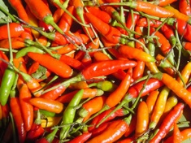
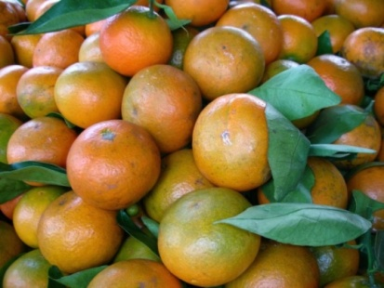
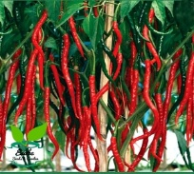
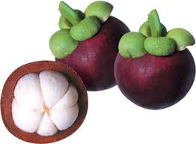
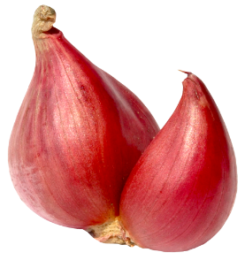
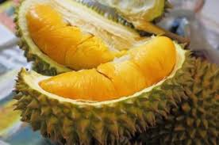
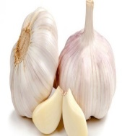
RANCANGAN KEGIATAN STRATEGIS HORTIKULTURA 2020
RAPAT KOORDINASI TEKNIS PERENCANAAN PEMBANGUNAN PERTANIAN TAHUN 2020
Oleh :
Sekretaris Direktorat Jenderal Hortikultura
DIREKTORAT JENDERAL HORTIKULTURA
KEMENTERIAN PERTANIAN

Slide 2
ISU STRATEGIS HORTIKULTURA 2020 – 2024 – 2045
INTERNASIONAL
PASAR DUNIA YANG RENTAN
INDUSTRY 4.0
STABILITAS PASOKAN
ALIH FUNGSI LAHAN /PERSAINGAN KOMODITAS
REGULASI PERDAGANGAN INTERNASIONAL
PASAR DINAMIS
PERUBAHAN IKLIM
NASIONAL
RANTAI PASOK
MUTU & DAYA SAING
DIREKTORAT JENDERAL HORTIKULTURA
KEMENTERIAN PERTANIAN

Slide 3
TANTANGAN HORTIKULTURA 2020-2024
PERTUMBUHAN JUMLAH PENDUDUK
STABILITAS PASOKAN KOMODITAS STRATEGIS
PENINGKATAN NILAI TAMBAH DAN PERTUMBUHAN INDUSTRI PROSESING
BUDIDAYA RAMAH LINGKUNGAN
PENINGKATAN EKSPOR PENURUNAN IMPOR
DAYA SAING PRODUK
ALIH FUNGSI LAHAN
DIREKTORAT JENDERAL HORTIKULTURA
KEMENTERIAN PERTANIAN

Slide 4
STRATEGI HORTIKULTURA 2020-2024
Kawasan hortikultura berbasis korporasi
Peningkatan ekspor dan kemandirian pasokan
Fokus komoditas : Cabai, Bawang Merah, Bawang Putih, Tanaman Obat, Jeruk, Mangga, Manggis, Pisang, Durian, Florikultura
Swasembada berkelanjutan komoditas strategis (Manajemen Tanam Pulau Jawa dan Luar Pulau Jawa)
Pengendalian serangan OPT dan budidaya ramah lingkungan
Penataan rantai pasok
DIREKTORAT JENDERAL HORTIKULTURA
KEMENTERIAN PERTANIAN

Slide 5
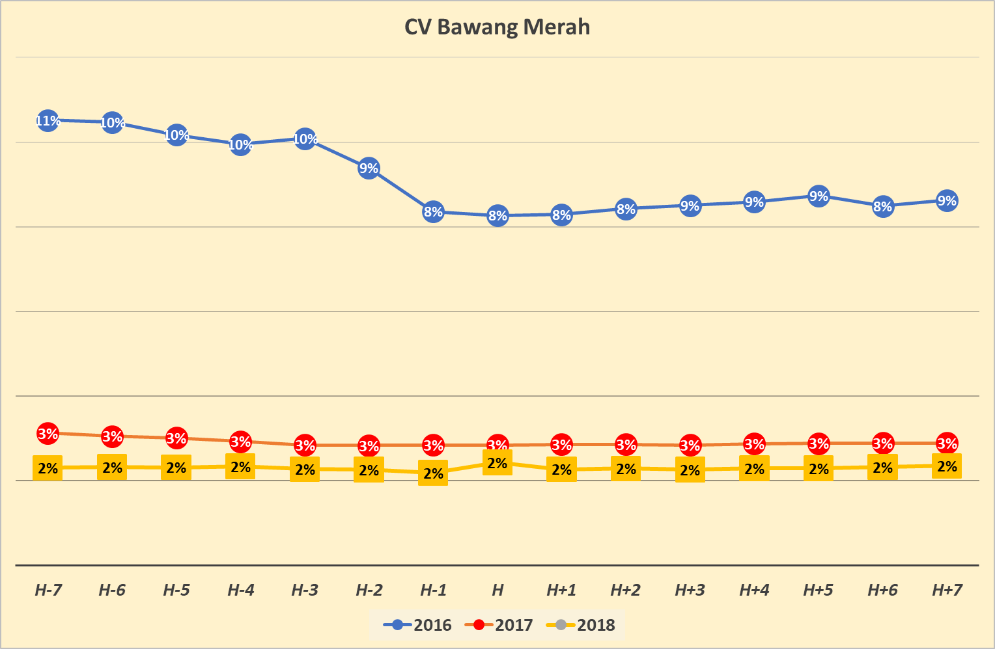
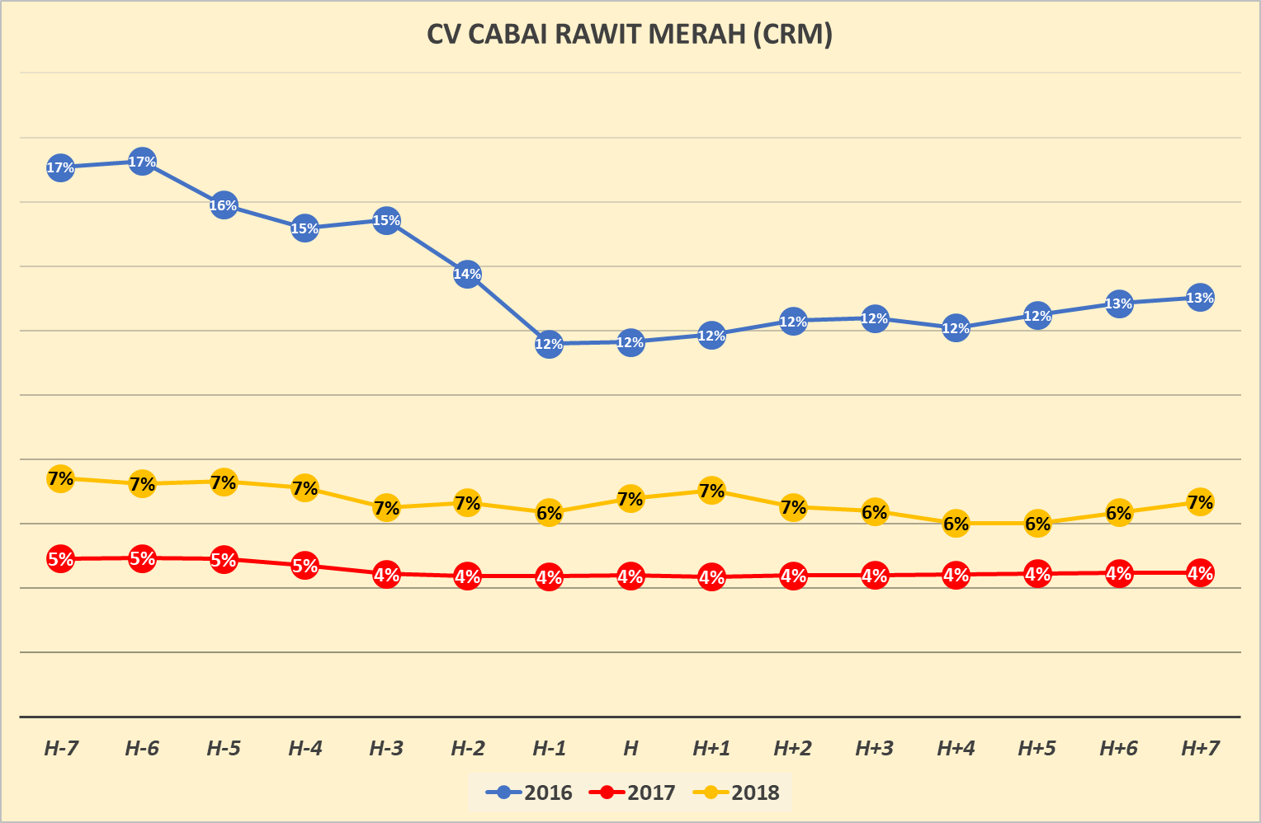
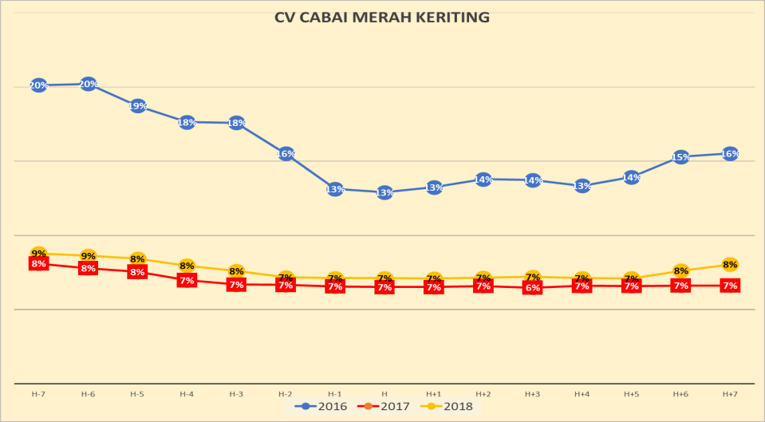
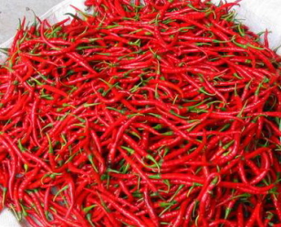
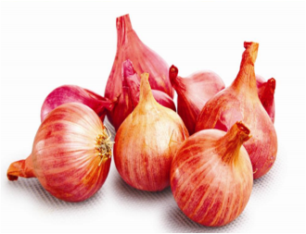
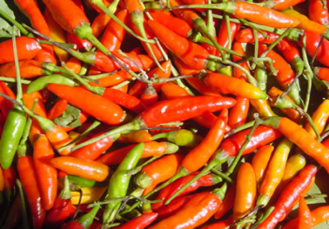
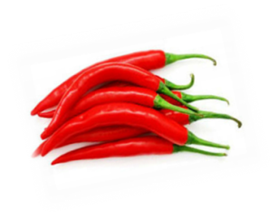
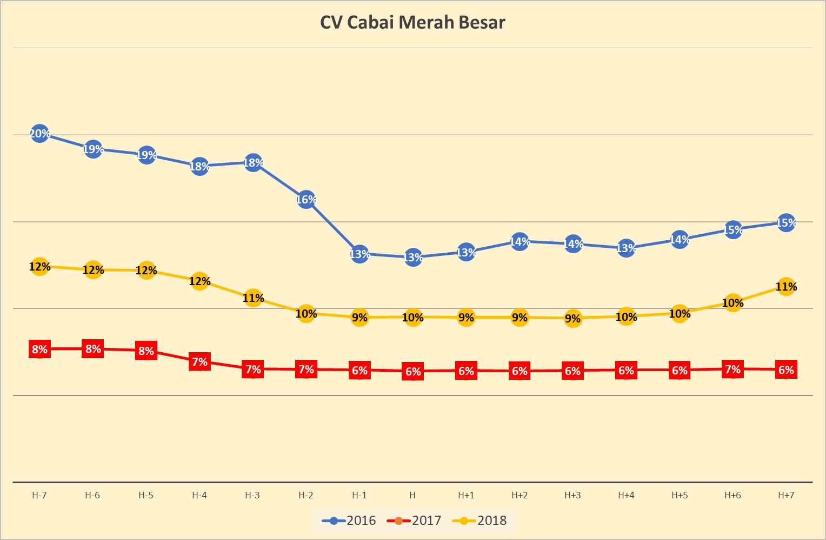
FLUKTUASI HARGA BAWANG MERAH DAN ANEKA CABAI
LEBARAN 2017 & 2018 LEBIH STABIL DIBANDING 2016
DIREKTORAT JENDERAL HORTIKULTURA
KEMENTERIAN PERTANIAN
CV= Coefisien of variance

Slide 6
PROGRAM/KEGIATAN HORTIKULTURA 2020
PROGRAM* : Peningkatan Produksi dan Nilai Tambah Hortikultura
Peningkatan Produksi Sayuran dan Tanaman Obat
Peningkatan Produksi Buah dan Florikultura
Pengembangan Sistem Perbenihan Hortikultura
Pemasaran dan Pengolahan Hasil Hortikultura
Pengembangan Sistem Perlindungan Hortikultura
Dukungan Manajemen dan Teknis Lainnya
KEGIATAN
DIREKTORAT JENDERAL HORTIKULTURA
KEMENTERIAN PERTANIAN
* tentatif

Slide 7
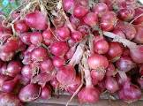
10 JURUS Pengemb. Babe
Ekstensifikasi kawasan di luar jawa
Intensifikasi teknologi hulu-hilir di sentra Pulau Jawa
Peningkatan kapasitas SDM petani di Luar Jawa.
Penggunaan benih unggul dan berdaya saing
Pelibatan Champion dan Petani Maju
Mengatur Pola Tanam antar waktu dan antar wilayah.
Efisiensi Rantai Pasok melalui Pasar Lelang
Hilirisasi produk dan Kemitraan Industri
Teknologi penyimpanan dan pengawetan produk segar
Perluasan Ekspor
1
10
2
9
3
8
4
7
5
6
DIREKTORAT JENDERAL HORTIKULTURA
KEMENTERIAN PERTANIAN

Slide 8
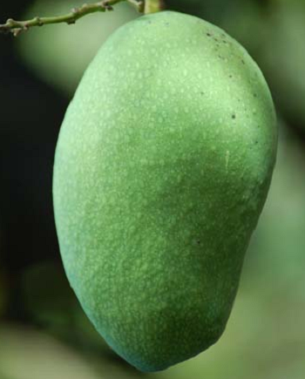
10 JURUS Pengemb. Buah-Buahan
Pengembangan Kawasan
Pengaturan Manajemen Pola Tanam
Penggunaan Benih Bermutu
Perbaikan Teknologi dan Sarana Budidaya (GAP/SOP)
Pengendalian OPT Ramah Lingkungan
Pembentukan dan Penguatan Kelembagaan petani/ Kelompoktani
Permodalan
Teknologi Pascapanen dan penyimpanan (GHP)
Pengembangan industri olahan dg baku buah-buahan
Tataniaga (Pasar domestik dan ekspor)
1
10
2
9
3
8
4
7
5
6
DIREKTORAT JENDERAL HORTIKULTURA
KEMENTERIAN PERTANIAN

Slide 9
RANCANGAN PENINGKATAN PRODUKSI SAYURAN DAN TANAMAN OBAT 2020
Kawasan Bawang Merah
5.000 Ha
Kawasan Aneka Cabai
8.000 Ha
Kawasan Bawang Putih
20.000 Ha
Kawasan Sayuran Lainnya (Sayuran Daun) 2.000 Ha
Kawasan Tanaman Obat
600 ha
GAP Sayuran dan Tanaman Obat
100 Kelompok
Kawasan sayuran dan tanaman obat di wilayah perbatasan
200 Ha
DIREKTORAT JENDERAL HORTIKULTURA
KEMENTERIAN PERTANIAN

Slide 10
RANCANGAN PENINGKATAN PRODUKSI BUAH DAN FLORIKULTURA 2020
Kawasan Jeruk
3.000 Ha
Kawasan Mangga
2.000 Ha
Kawasan Manggis
1.500 Ha
Kawasan Pisang
1.500 Ha
Kawasan Buah Lainnya
750 Ha
Kawasan Florikultura
200.000 m²
GAP Buah dan Florikultura
150 Kelompok
Kawasan Buah di Wilayah Perbatasan
500 Ha
Registrasi Kebun Buah
1.500 kebun
DIREKTORAT JENDERAL HORTIKULTURA
KEMENTERIAN PERTANIAN

Slide 11
RANCANGAN PENGEMBANGAN SISTEM PERBENIHAN HORTIKULTURA 2020
Benih Bawang Merah
500.000 Kg
Benih Sayuran Lainnya
500.000 Kg
Benih Cabai
400.000 Batang
Benih Jeruk
500.000 Batang
Benih Buah Lainnya
500.000 Batang
Sarana Prasarana Benih Hortikultura
35 Unit
Sertifikasi Benih Hortikultura
3.000 Unit
DIREKTORAT JENDERAL HORTIKULTURA
KEMENTERIAN PERTANIAN

Slide 12
RANCANGAN PENGEMBANGAN SISTEM PERLINDUNGAN HORTIKULTURA 2020
Pengendalian OPT Cabai dan Bawang Merah
1.700 Ha
Pengendalian OPT Hortikultura Lainnya
2.500 Ha
Penerapan PHT (PPHT)
75 Kelompok
Penanganan Dampak Perubahan Iklim dan Bencana Alam
100 Ha
DIREKTORAT JENDERAL HORTIKULTURA
KEMENTERIAN PERTANIAN

Slide 13
RANCANGAN PENGOLAHAN DAN PEMASARAN HASIL HORTIKULTURA 2020
Pengembangan Mutu dan Standarisasi
120 Unit
GHP Hortikultura
100 Kelompok
Fasilitas Pasca panen dan Pengolahan Cabai dan Bawang Merah
250 Unit
Fasilitas Pasca panen dan Pengolahan Hortikultura Lainnya
150 Unit
Pemasaran Produk Hortikultura
240 Unit
DIREKTORAT JENDERAL HORTIKULTURA
KEMENTERIAN PERTANIAN

Slide 14
RANCANGAN KEGIATAN 2020 VS APBN 2019
Program/Kegiatan/Output | Target 2019 |  | Target 2020
PROGRAM PENINGKATAN PRODUKSI DAN NILAI TAMBAH HORTIKULTURA
Peningkatan Produksi Sayuran dan Tanaman Obat
Kawasan Bawang Merah | 5.000 | Ha | 5.000 | Ha
Kawasan Sayuran Lainnya | 11.185 | Ha | 22.000 | Ha
Kawasan Aneka Cabai | 10.000 | Ha | 8.000 | Ha
Kawasan Tanaman Obat
GAP Sayuran dan Tanaman Obat | 10 | Kelompok | 100 | Kelompok
Kawasan sayuran dan tanaman obat di wilayah perbatasan | 100 | Ha | 100 | Ha
Peningkatan Produksi Buah dan Florikultura
Kawasan Buah Lainnya | 280 | Ha | 750 | Ha
Kawasan Jeruk | 3.250 | Ha | 3.000 | Ha
Kawasan Florikultura | 12.000 | M2 | 200.000 | M2
GAP Buah dan Florikultura | 25 | Kelompok | 150 | Kelompok
Kawasan Buah di Wilayah Perbatasan | 500 | Ha | 500 | Ha
Kawasan Mangga | 1.800 | Ha | 2.000 | Ha
Kawasan Manggis | 1.560 | Ha | 1.500 | Ha
Kawasan Pisang | 1.500 | Ha | 1.500 | Ha
Registrasi Kebun Buah | 900 | Kebun | 1.500 | Kebun
DIREKTORAT JENDERAL HORTIKULTURA
KEMENTERIAN PERTANIAN

Slide 15
RANCANGAN KEGIATAN 2020 VS APBN 2019
Program/Kegiatan/Output | Target 2019 |  | Target 2020
PROGRAM PENINGKATAN PRODUKSI DAN NILAI TAMBAH HORTIKULTURA
Pengembangan Sistem Perbenihan Hortikultura
Benih Buah Lainnya | 476.000 | Batang |  | 500.000 | Batang
Benih Bawang Merah | 800.000 | kg |  | 500.000 | kg
Benih Jeruk | 250.000 | Batang |  | 500.000 | Batang
Sertifikasi Benih Hortikultura | 1.400 | Unit |  | 3.000 | Unit
Benih Sayuran Lainnya | 100.000 | Kg |  | 100.000 | Kg
Sarana Prasarana Benih Hortikultura | 22 | Unit |  | 35 | Unit
Benih Cabai | 400.000 | Batang |  | 400.000 | Batang
Pengembangan Sistem Perlindungan Hortikultura
Pengendalian OPT Cabai dan Bawang Merah | 900 | Ha |  | 1.700 | Ha
Pengendalian OPT Hortikultura Lainnya | 200 | Ha |  | 2.500 | Ha
Penerapan PHT (PPHT) | 22 | Kelompok |  | 75 | Kelompok
Penanganan Dampak Perubahan Iklim dan Bencana Alam | 20 | Ha |  | 100 | Ha
DIREKTORAT JENDERAL HORTIKULTURA
KEMENTERIAN PERTANIAN

Slide 16
RANCANGAN KEGIATAN 2020 VS APBN 2019
Program/Kegiatan/Output | Target 2019 |  | Target 2020
PROGRAM PENINGKATAN PRODUKSI DAN NILAI TAMBAH HORTIKULTURA
Pengolahan dan Pemasaran Hasil Hortikultura
Pengembangan Mutu dan Standarisasi | 139 | Unit | 120 | Unit
GHP Hortikultura | 85 | kelompok | 100 | kelompok
Fasilitas Pasca panen dan Pengolahan Cabai dan Bawang Merah | 237 | Unit | 250 | Unit
Fasilitas Pasca panen dan Pengolahan Hortikultura Lainnya | 167 | Unit | 150 | Unit
Pemasaran Produk Hortikultura | 235 | unit | 240 | unit
DIREKTORAT JENDERAL HORTIKULTURA
KEMENTERIAN PERTANIAN

Slide 17
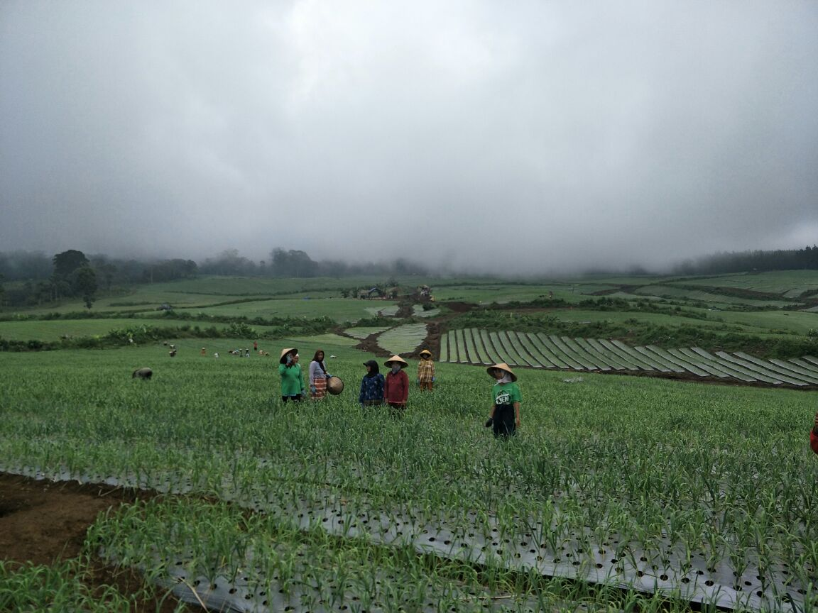
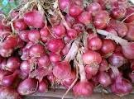
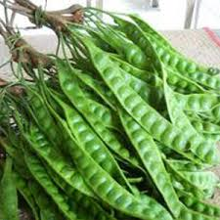
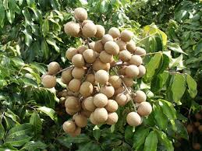
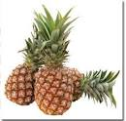
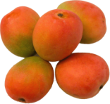
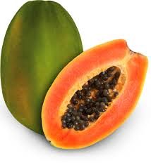
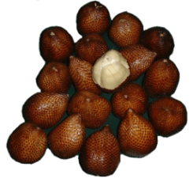
TERIMA KASIH
DIREKTORAT JENDERAL HORTIKULTURA
KEMENTERIAN PERTANIAN

